Slide 1
A
PROPENSIONES ABOGADOS INTERNACIONAL · AEGIS
Cómo verificar un certificado
Qué se entrega con cada certificación, cómo comprobar que un documento es auténtico, y qué se puede compartir con un tercero sin ceder de más.
Titulares de certificados
Compradores y contrapartes
Auditoría y cumplimiento
Notes:
Qué se entrega con cada certificación, cómo comprobar que un documento es auténtico, y qué se puede compartir con un tercero sin ceder de más.

Slide 2
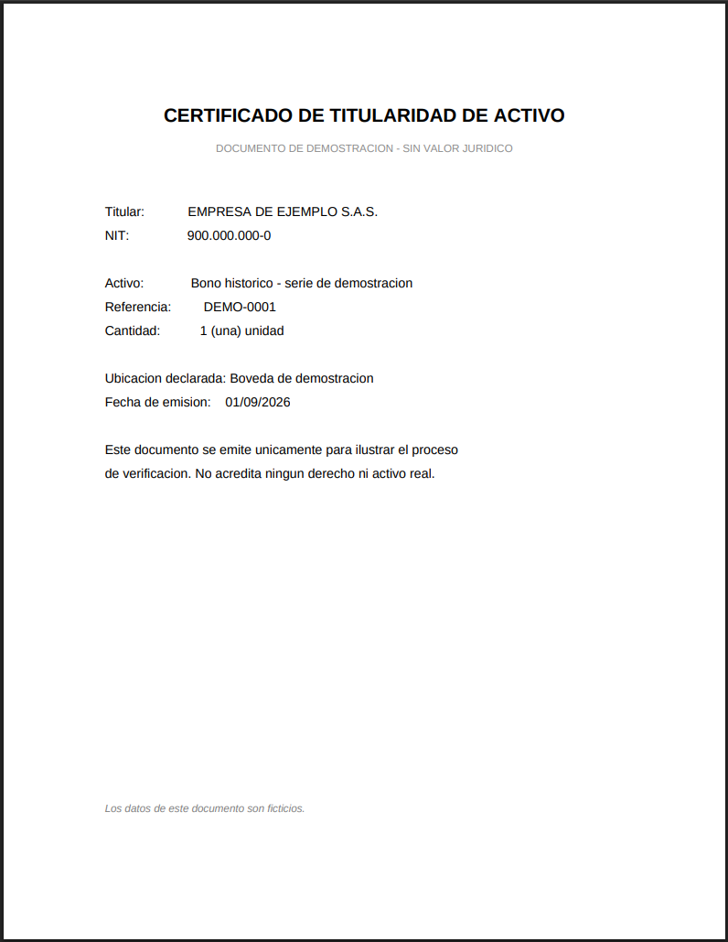
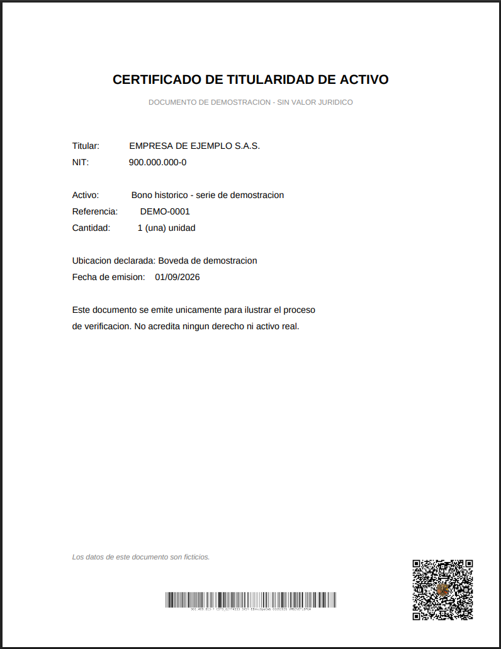
ANTES DE EMPEZAR
Un certificado son tres archivos, no uno
Los tres dicen lo mismo. Se diferencian en quién puede verlos y en qué lleva impreso cada uno.
De cada documento certificado la plataforma guarda tres versiones y calcula la huella digital de cada una. Saber cuál es cuál evita el error más común: mandar fuera el que no tocaba.
QUEDA ARCHIVADO
ES EL QUE HACE FE
ÉSTE ES EL QUE SE COMPARTE
Original
Certificado
Copia distribuible
El documento tal y como se presentó, sin códigos encima. No sale de la plataforma: sólo lo consulta el personal interno.
El original con su código de barras y su QR estampados. Es el archivo al que se refiere la certificación, y el ejemplar del titular.
Idéntica a la vista, con una marca de agua invisible que permite reconocerla como copia emitida aquí aunque cambie de nombre al enviarla.
Notes:
De cada documento certificado la plataforma guarda tres versiones y calcula la huella digital de cada una. Saber cuál es cuál evita el error más común: mandar fuera el que no tocaba.

Slide 3
ANTES DE EMPEZAR
El PDF que usted recibe
Con los dos códigos estampados. Es el ejemplar del titular.
1
El código de certificación, impreso. Legible por lector de códigos. Es el mismo texto que enseña la pantalla de resultado.
2
El QR. Lleva la dirección de la página de verificación de este documento, construida sobre el dominio canónico del despacho y no sobre el equipo desde el que se certificó.
2
1
El PDF certificado, tal y como se recibe
Notes:
El PDF que usted recibe. Con los dos códigos estampados. Es el ejemplar del titular.

Slide 4
1
Se entra por la web del despacho
PASO
No por un enlace que llegue en un correo. La puerta correcta se teclea.
En propensionesabogados.com, en el menú superior, se abre Plataformas / Platforms y se elige Certificación / Certification. Ese enlace lleva al portal de verificación.
propensionesabogados.com
→
Plataformas
→
Certificación
→
geausa.propensionesabogados.com/certificates/
POR QUÉ SE INSISTE EN ESTO
Empezar siempre por el dominio del despacho es lo que hace que una imitación no funcione: quien monta una página falsa puede copiar el aspecto del portal, pero no puede ponerla debajo de propensionesabogados.com. Si un correo trae un enlace directo, se comprueba que el dominio sea exactamente geausa.propensionesabogados.com antes de teclear nada.
Notes:
En propensionesabogados.com, en el menú superior, se abre Plataformas / Platforms y se elige Certificación / Certification. Ese enlace lleva al portal de verificación.

Slide 5
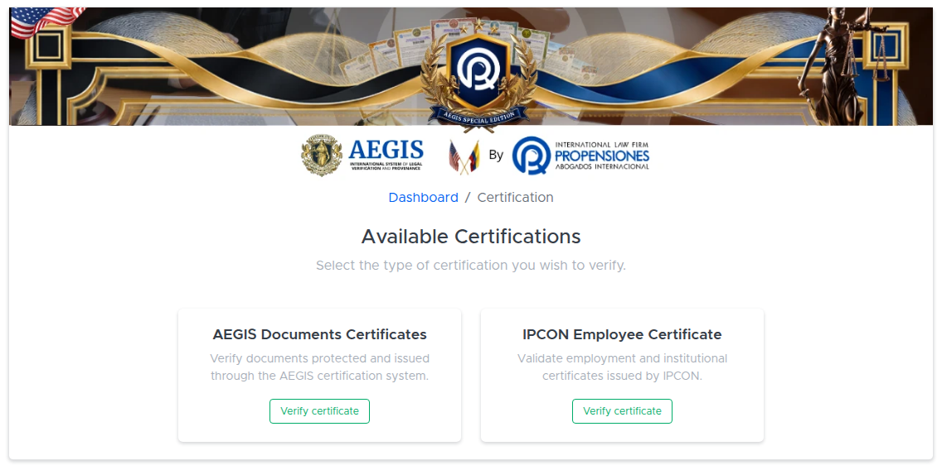
2
Elegir portal: documentos o personas
Según lo que se tenga delante: un papel, o alguien que dice representar al despacho.
1
AEGIS Documents Certificates Para un certificado de activo, un título o cualquier documento con código y QR impresos.
2
IPCON Employee Certificate Para comprobar la credencial de alguien que dice actuar en nombre del despacho.
1
2
Notes:
Elegir portal: documentos o personas. Según lo que se tenga delante: un papel, o alguien que dice representar al despacho.

Slide 6
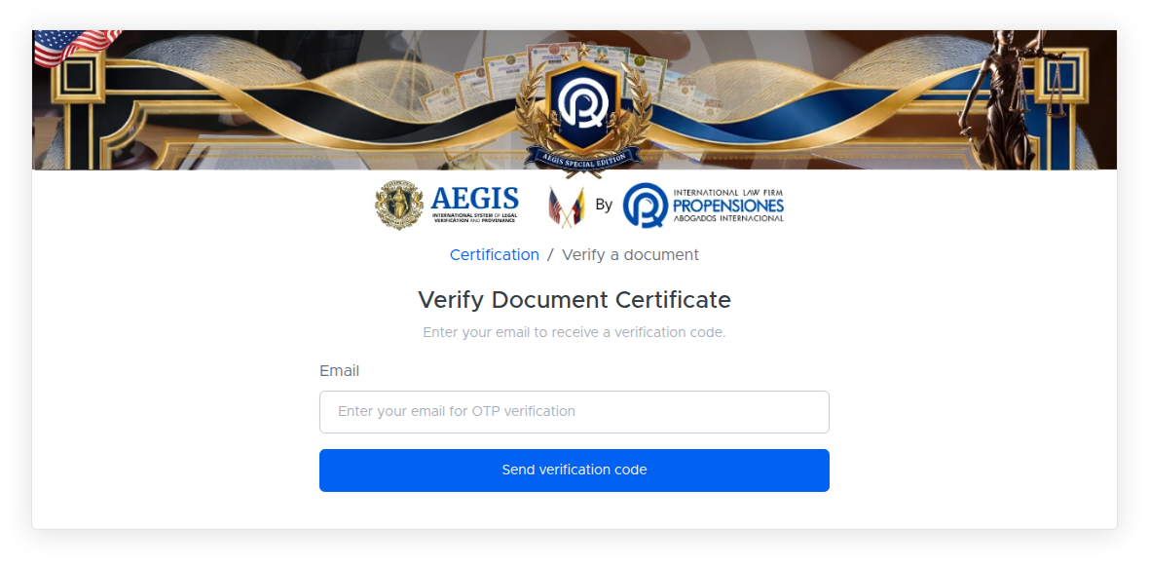
3
Un código al correo antes de consultar
Sólo en el portal de documentos. El de personas no lo pide.
1
El correo donde recibirá el código. Tiene que ser una dirección a la que tenga acceso ahora mismo: el código dura diez minutos.
2
Send verification code. Tres envíos cada diez minutos a la misma dirección. Pasado ese punto hay que esperar.
1
2
Notes:
Un código al correo antes de consultar. Sólo en el portal de documentos. El de personas no lo pide.

Slide 7
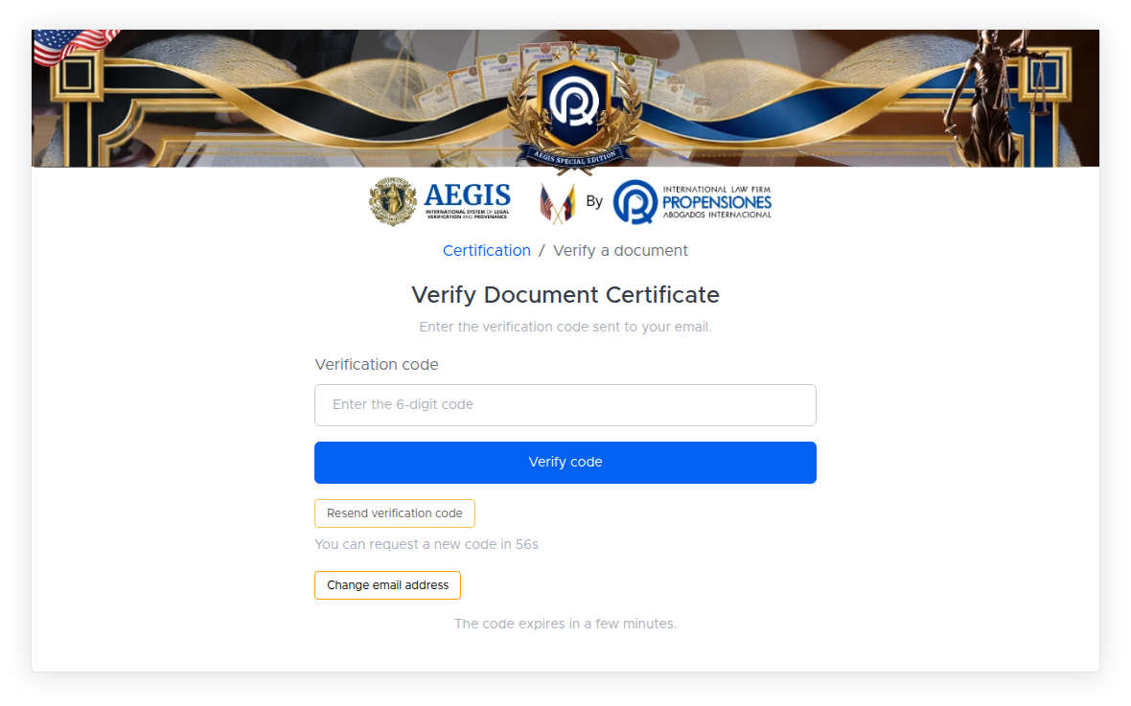
3
Un código al correo antes de consultar
Sólo en el portal de documentos. El de personas no lo pide.
1
Las seis cifras que llegaron al correo. Cinco intentos fallidos cierran la sesión durante diez minutos.
2
Resend verification code. Se habilita al minuto, por si el correo tarda en llegar.
3
El código caduca. Si expira se pide otro; no se reutiliza uno viejo ni se reenvía por WhatsApp.
1
2
3
Notes:
Un código al correo antes de consultar. Sólo en el portal de documentos. El de personas no lo pide.

Slide 8
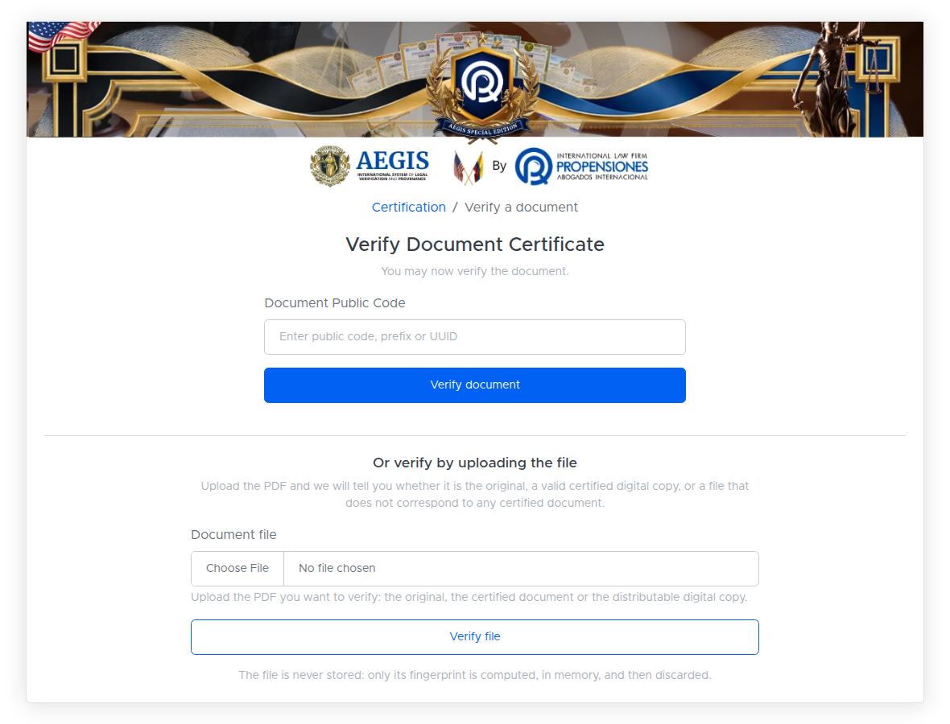
4
Dos maneras de comprobar, y no dan lo mismo
Por código, o subiendo el archivo. La segunda responde una pregunta que la primera no.
1
Método A — por código. Se teclea el código público impreso en el documento. Responde: «este código existe, y esto es lo que ampara».
2
Método B — por archivo. Se sube el PDF que se tiene. Responde algo distinto y más fuerte: «el archivo que usted tiene en la mano, ¿es el nuestro, byte a byte?».
3
El archivo no se guarda. Se calcula su huella en memoria y se descarta. Subir un documento aquí no lo deposita en ningún sitio.
1
CUÁL USAR
Si le mandan un PDF y quiere saber si es auténtico, use el método B. Es el único que detecta un documento con el aspecto correcto y el contenido alterado: el código impreso se puede copiar de una foto, pero la huella del archivo no se puede falsificar.
2
3
Notes:
Dos maneras de comprobar, y no dan lo mismo. Por código, o subiendo el archivo. La segunda responde una pregunta que la primera no.

Slide 9
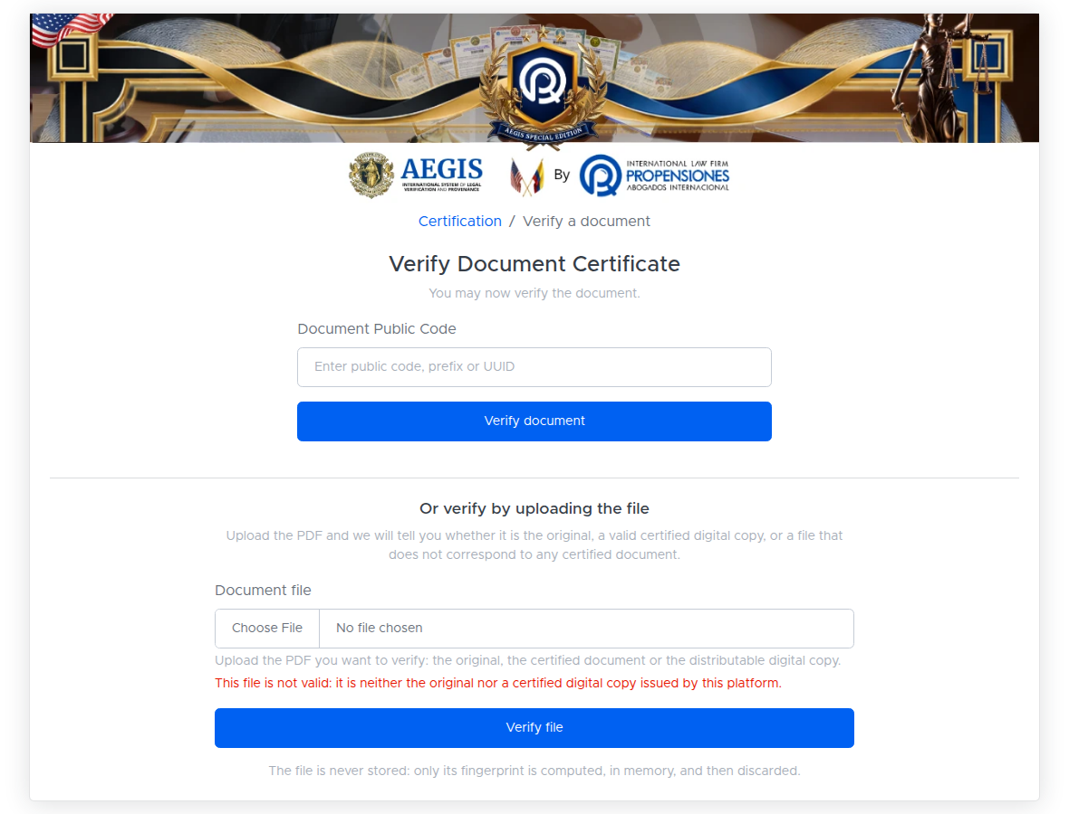
4
Cuando el archivo no es de aquí
Lo que responde el cotejo con un PDF que la plataforma no emitió.
1
Lo que responde con un archivo que no es de aquí. Hay un tercer resultado, distinto de este y del acierto: que el PDF lleve la marca de agua pero su contenido haya sido modificado. Entonces lo dice expresamente, en vez de darlo por bueno.
1
/verify/aegis/asset/certification/ — se sube un PDF ajeno
Notes:
Cuando el archivo no es de aquí. Lo que responde el cotejo con un PDF que la plataforma no emitió.

Slide 10
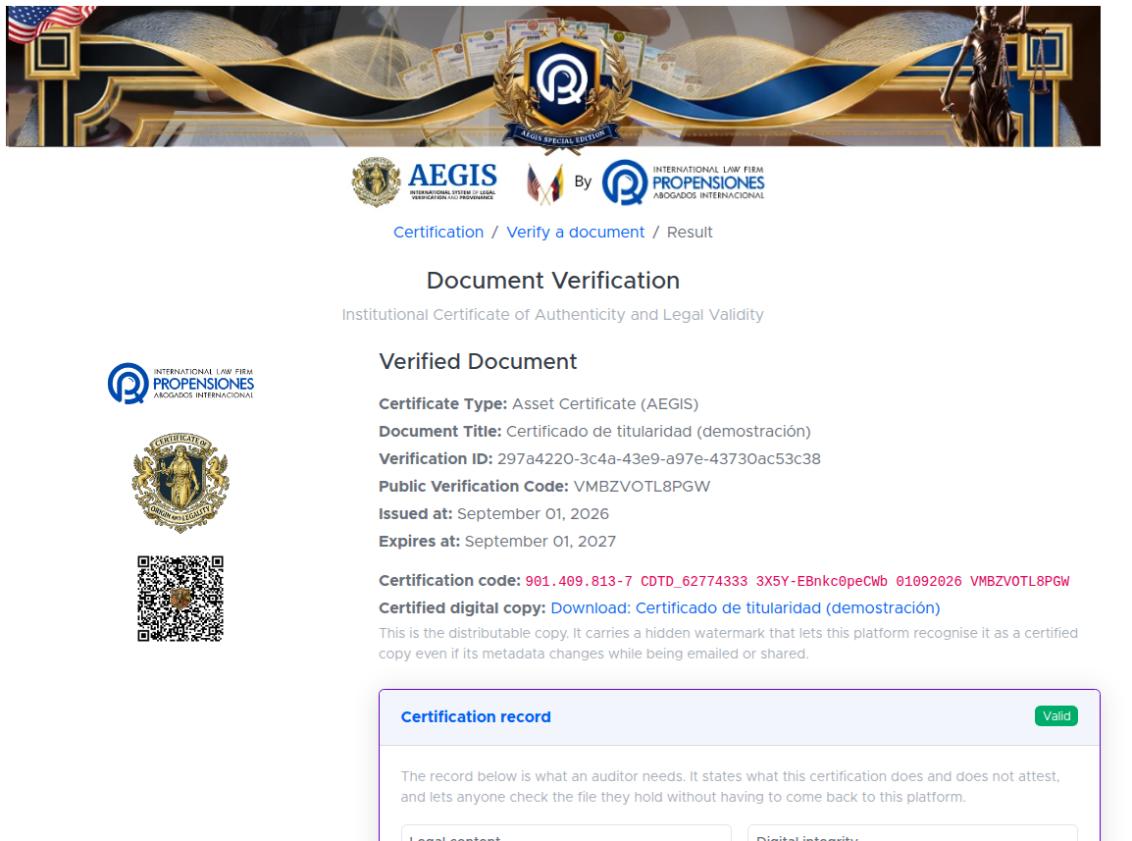
5
La pantalla de resultado, leída por partes
Es la que va a mirar un auditor. Conviene saber qué es cada cosa.
1
Código público de verificación. Doce caracteres. Es lo que se cita por teléfono o por correo para que la otra parte llegue al documento.
2
Código de certificación completo. NIT del emisor · iniciales y secuencia · fragmento de la huella · fecha · código público. Es el mismo texto que va impreso en el código de barras del PDF.
3
Descarga de la copia distribuible. Ésta es la que se comparte. Lleva la marca de agua invisible.
4
Estado, hoy. La caducidad y la revocación no están congeladas en el papel: se consultan aquí, que es siempre la versión viva.
1
2
3
4
Notes:
La pantalla de resultado, leída por partes. Es la que va a mirar un auditor. Conviene saber qué es cada cosa.

Slide 11
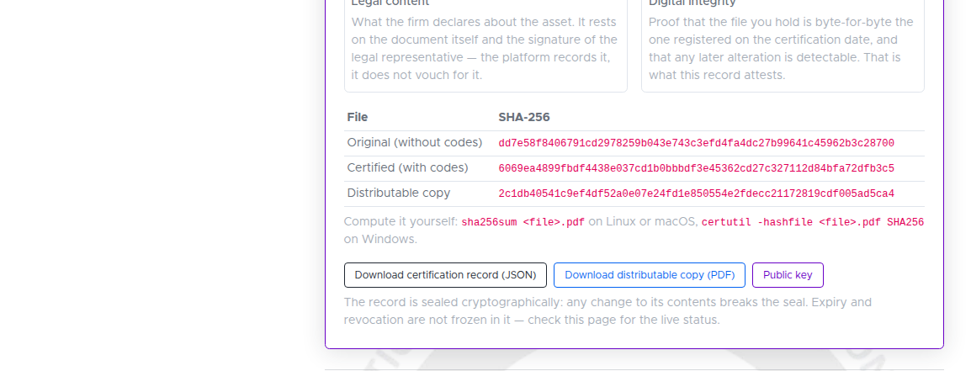
5
La pantalla de resultado, leída por partes
Es la que va a mirar un auditor. Conviene saber qué es cada cosa.
1
Las tres huellas SHA-256. Una por archivo. Con ellas se comprueba un PDF sin depender de esta plataforma.
1
Cómo calcularla usted mismo. El comando exacto, para Linux, macOS y Windows.
2
2
3
Registro de certificación (JSON). El documento que se le entrega a un auditor: sellado criptográficamente, con las huellas y el alcance por escrito.
3
Notes:
La pantalla de resultado, leída por partes. Es la que va a mirar un auditor. Conviene saber qué es cada cosa.

Slide 12
SIN DEPENDER DE NADIE
Comprobarlo por su cuenta, con dos comandos
Sirve dentro de diez años, y sirve aunque la plataforma no esté disponible.
Todo lo anterior pasa por la web del despacho. Un auditor querrá algo que no dependa de eso, y para eso está el registro de certificación: un fichero con las huellas de los tres archivos y una firma criptográfica encima.
# 1. La huella del PDF que usted tiene
sha256sum certificado.pdf# Linux o macOS
certutil -hashfile certificado.pdf SHA256# Windows
# 2. Se compara contra el registro. Si coincide con una de las tres,
# el archivo es exactamente el que se registró.
files.original.sha256
files.certified.sha256
files.public_copy.sha256
UN DETALLE QUE CONFUNDE SI NO SE AVISA
El content_sha256 del certificado y el de la copia distribuible son el mismo, mientras que sus sha256 difieren. Es deliberado: la huella de contenido ignora la marca de agua. Así se puede demostrar que la copia que circula dice exactamente lo mismo que el ejemplar certificado, y a la vez distinguir una de otro.
Notes:
Todo lo anterior pasa por la web del despacho. Un auditor querrá algo que no dependa de eso, y para eso está el registro de certificación: un fichero con las huellas de los tres archivos y una firma criptográfica encima.

Slide 13
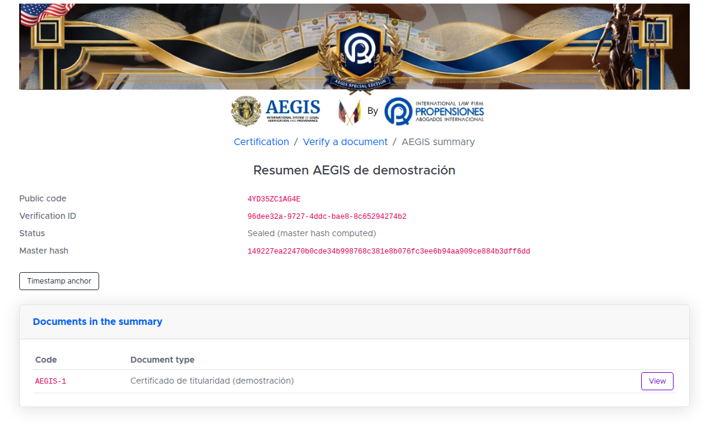
SI HAY RESUMEN
El resumen AEGIS y la fecha demostrable
Cuando varios documentos se agrupan, y cuando hace falta probar cuándo.
1
Master hash. Una sola cifra que se compromete con las huellas de todos los documentos del resumen.
2
Timestamp anchor. Lleva a la página del sello de tiempo, que es pública y no pide código.
3
Los documentos agrupados, cada uno con su código dentro del resumen (AEGIS-1, AEGIS-2…).
1
2
3
Notes:
El resumen AEGIS y la fecha demostrable. Cuando varios documentos se agrupan, y cuando hace falta probar cuándo.

Slide 14
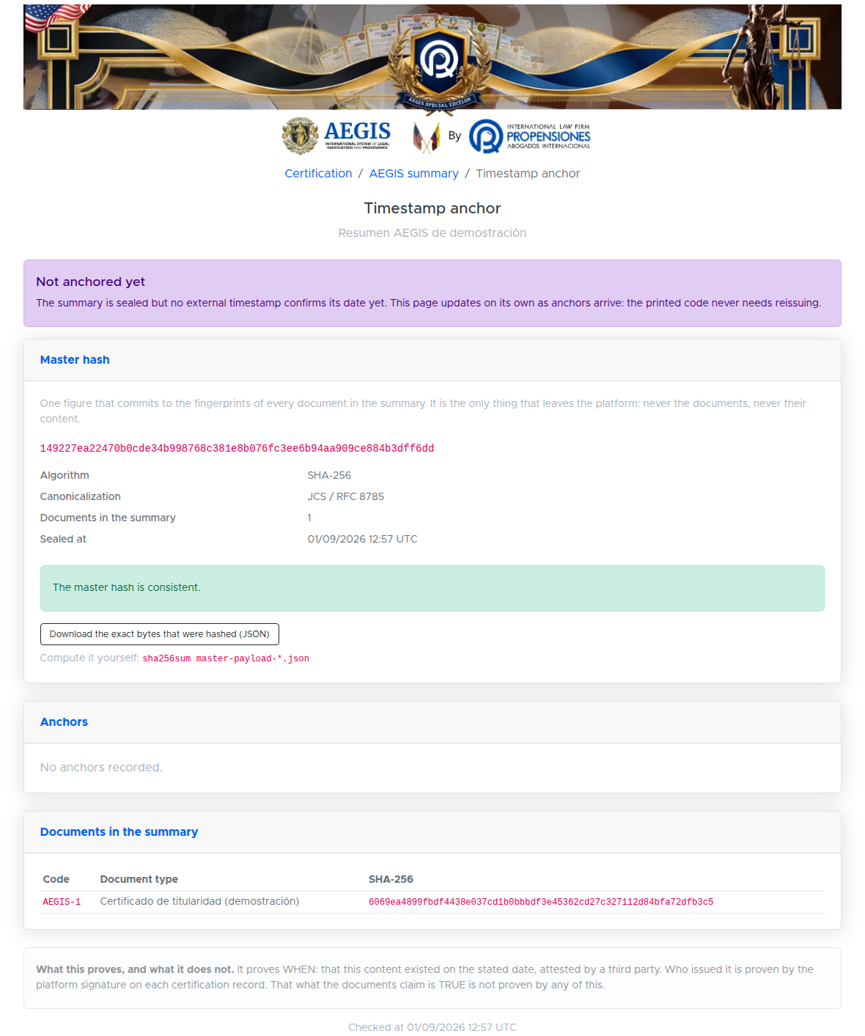
SI HAY RESUMEN
El sello de tiempo, en su propia página
Pública y sin código: es la que abre el QR impreso.
1
El estado del sello de tiempo. En el ejemplo: sellado, todavía sin confirmación externa. Esta página se actualiza sola conforme los anclajes maduran.
2
El master hash, y los bytes exactos que se firmaron. Se pueden descargar para recalcularlo por su cuenta.
1
3
Los anclajes. El sello RFC 3161 es inmediato; el de la cadena de bloques tarda horas en confirmarse. Aparecen aquí a medida que llegan.
2
4
Qué prueba y qué no. Prueba CUÁNDO existió ese contenido. Que sea cierto lo que los documentos afirman no lo prueba esto, ni nada de esta página.
3
4
/verify/aegis/summary//anchor/ — página pública, sin código
Notes:
El sello de tiempo, en su propia página. Pública y sin código: es la que abre el QR impreso.

Slide 15
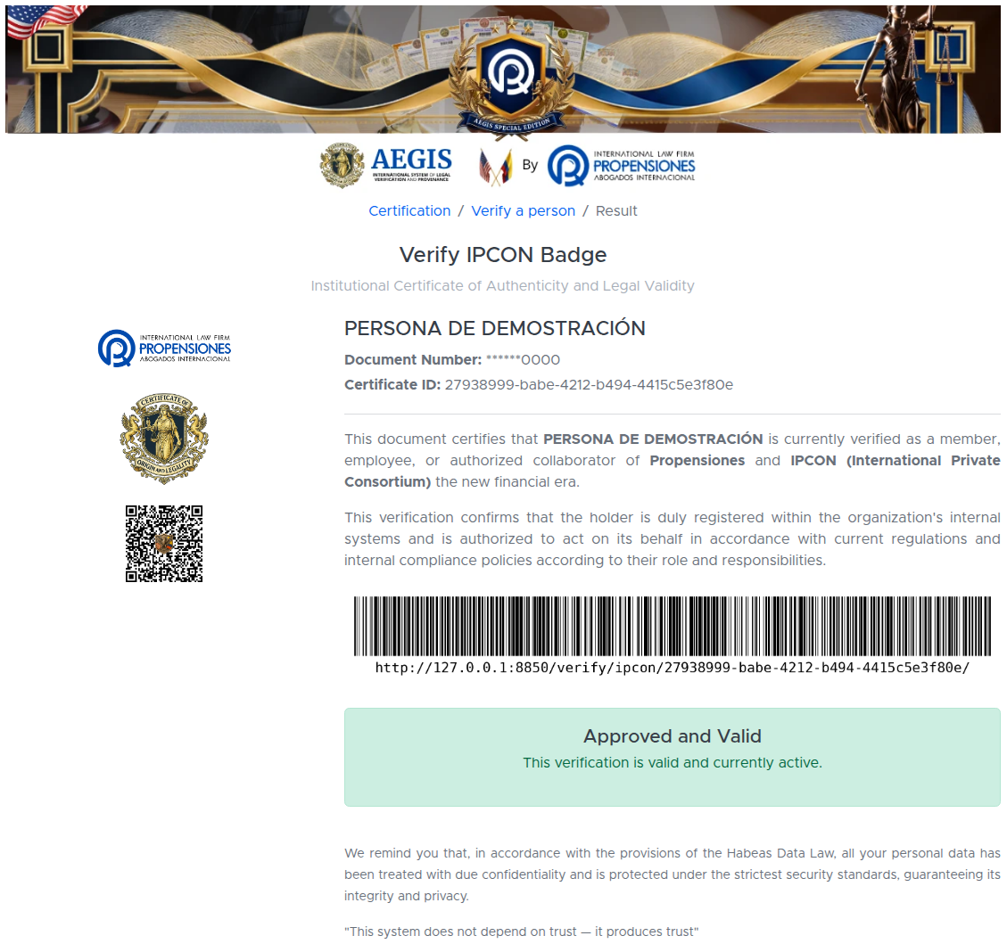
EL OTRO PORTAL
Comprobar a la persona, no al papel
Para cuando alguien dice actuar en nombre del despacho.
1
El documento sale enmascarado. Sólo las últimas cifras. Confirma a quien ya tiene la credencial delante, sin publicar el número entero.
2
El código de barras lleva la dirección de esta misma página: es la que abre el QR de la credencial física.
3
Approved and Valid. Es el estado de hoy. Si la persona deja la organización, esta página deja de decirlo — la credencial impresa no se entera, esta página sí.
1
2
3
Notes:
Comprobar a la persona, no al papel. Para cuando alguien dice actuar en nombre del despacho.

Slide 16
PARA TENER A MANO
Qué se comparte, y qué no
QUÉ
CON UN TERCERO
POR QUÉ
Copia distribuible (PDF)
Es la versión pensada para circular. Lleva la marca invisible que permite reconocerla.
SE COMPARTE
Código público de 12 caracteres
Es lo que la otra parte teclea para llegar al documento. Va impreso en el PDF.
SE COMPARTE
Registro de certificación (JSON)
Está hecho para un auditor. No contiene el documento, sólo sus huellas.
SE COMPARTE
Enlace del sello de tiempo
Página pública. Sólo huellas y fechas, ningún contenido.
SE COMPARTE
Ejemplar certificado (su copia con códigos)
No hace falta cederlo: la copia distribuible prueba lo mismo.
SE CONSERVA
Documento original sin códigos
Queda archivado en la plataforma. Sólo lo consulta el personal interno.
NO SALE
El código de seis cifras del correo
Es su llave de sesión, personal y de un solo uso. Nadie del despacho se lo va a pedir.
NUNCA
Notes:
Qué se comparte, y qué no

